Slide 1
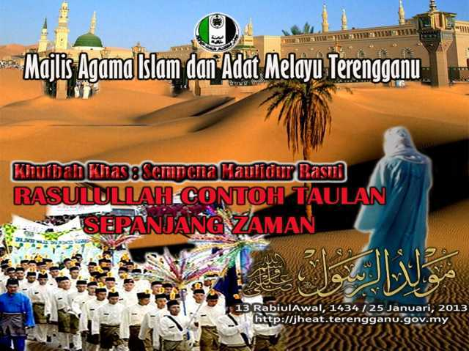

Slide 2
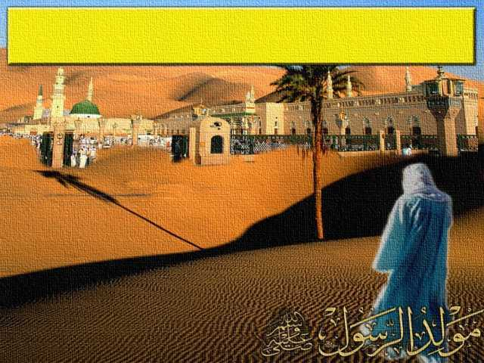
Pujian Kepada Allah S.W.T.
الْحَمْدُ لِلَّهِ
Segala puji-pujian hanya bagi Allah S.W.T.

Slide 3
Firman Allah Taala dalam
Surah Al-Ahzab: Ayat 21
لَقَدْ كَانَ لَكُمْ فِي رَسُولِ اللهِ أُسْوَةٌ حَسَنَةٌ لِّمَن كَانَ يَرْجُو اللهَ وَالْيَوْمَ اْلآخِرَ وَذَكَرَ اللهَ كَثِيرًا
“Demi sesungguhnya, adalah bagi kamu pada diri Rasulullah S.A.W itu contoh ikutan yang baik, iaitu bagi orang yang sentiasa mengharapkan (keredhaan) Allah dan (balasan baik) hari akhirat, serta ia pula menyebut dan mengingati Alla banyak-banyak (dalam masa susah dan senang).”

Slide 4
Syahadah
وَأَشْهَدُ أَنْ لآ إِلَهَ إِلاَّ اللهُ وَحْدَهُ لاَ شَرِيْكَ لَهُ،
وَأَشْهَدُ أَنَّ مُحَمَّدًا عَبْدُهُ وَرَسُوْلُهُ.
Aku bersaksi bahawa tiada tuhan yang disembah melainkan Allah Yang Maha Esa, tiada sekutu bagiNya.
Aku juga bersaksi bahawa Nabi
Muhammad S.A.W. adalah hambaNya
dan rasulNya.

Slide 5
Selawat
اللَّهُمَّ صَلِّ وَسَلِّمْ وَبَارِكْ عَلَى سَيِّدِنَا مُحَمَّدِ بْنِ عَبْدِاللهِ، وَعَلَى آلِهِ وَصَحْبِهِ وَمَنْ وَالاَه
Ya Allah, cucurilah rahmat dan sejahtera ke atas Penghulu kami Nabi Muhammad S.A.W., keluarganya dan seluruh sahabatnya.

Slide 6
Wasiat Taqwa
أَمَّا بَعْدُ، فَيَا عِبَادَ اللهِ، اتَّقُوْا اللهَ،
أُوْصِيْكُمْ وَإِيَّايَ بِتَقْوَى اللهِ، فَقَدْ فَازَ المُتَّقُونَ.
Wahai hamba-hamba Allah, bertakwalah kepada Allah, saya berpesan kepada saudara sekalian dan diri saya agar bertakwa kepada Allah, maka telah berjayalah orang yang bertakwa.

Slide 7
Pesanan Taqwa
Patuhi segala ajaranNya
dengan keihklasan
Taqwa kepada Allah
Jauhi segala laranganNya.

Slide 9
Sambutan Bulan Kelahiran Rasulullah S.A.W
Seluruh umat Islam akan mengingati dan menghayati sejarah kelahiran Baginda
Perlu disambut dengan pelbagai
pengisian agama dan menurut panduan
sunnah Baginda S.A.W

Slide 10
Lahirnya Baginda S.A.W sebagai seorang yang terpilih yang dipenuhi rahmat dan inayahNya
Penutup segala nabi dan Rasul
Dilahirkan pada bulan Rabiul Awwal
Di kota Mekah
Berbangsa Arab Quraisy
Dari Keturunan Nabi Ibrahim a.s

Slide 11
Kejadian aneh mengiringi
kelahiran baginda
Bondanya melihat cahaya keluar dari tubuhnya lantas menerangi istana-istana negara Syam
PERTAMA:
Api besar yang menjadi sembahan kaum Majusi beberapa kurun, telah terpadam
KEDUA:
KETIGA:
Runtuhnya 14 beranda istana Maharaja Parsi
Sebagai permulaan misi kejayaan agama Islam dalam menghapuskan syirik dan khurafat

Slide 12
Contohi akhlak dan budi pekerti Rasulullah S.A.W
Sikap Rasulullah yang amanah semenjak kecil, menjadikan baginda seorang yang dihormati
Baginda memiliki peribadi yang terpuji dan perangai yang menarik

Slide 13
Firman Allah Taala dalam
Surah Al-Qalam : Ayat 4
وَإِنَّكَ لَعَلى خُلُقٍ عَظِيمٍ
“Dan bahawa sesungguhnya kamu (Nabi Muhammad S.A.W) mempunyai pekerti yang sangat mulia”.

Slide 14
Rasulullah S.A.W sebagai contoh
taulan sepanjang zaman
Kita Perlu Elakkan
Berbalah dan bertelagah sesama Islam
Perkara yang boleh meretakkan
ukhuwwah Islamiyyah

Slide 15
Saling mengingati kesusahan yang dihadapi oleh saudara seIslam yang lain
Ada yang sedang menghadapi bencana
Perlu memberi bantuan yang termampu
Turut merasai kesedihan dan keperitan hidup
Rasulullah S.A.W telah membawa
ajaran kasih sayang

Slide 16
Sabda Rasulullah S.A.W :
"مَثَلُ الْمُؤْمِنِيْنَ فِىْ تَوَادِّهِمْ وَتَرَاحُمِهِمْ وَتَعَاطُفِهِمْ مَثَلُ الْجَسَدِ، إِذَا اشْتَكَى مِنْهُ عُضْوٌ تَدَاعَى لَهُ سَائِرُ الْجَسَدِ بِالسَّهَرِ وَالْحُمَّى“ رَوَاهُ الْبُخَارِي وَمُسْلِم.
“Gambaran kehidupan orang yang beriman dari segi berkasih sayang, saling bersimpati dan saling cinta mencintai, samalah seperti anggota tubuh, yang jika salah satu daripadanya mengadu kesakitan, ia melibatkan seluruh anggota lain yang tidak tidur malam dan demam.”

Slide 17
Kisah hidup Rasulullah S.A.W
Dilahirkan dalam keadaan yatim
Selepas kematian bonda dan nendanya, baginda dipelihara oleh bapa saudaranya
Pada zaman remaja, baginda mengembala kambing, berniaga dan berdikari mencari rezeki
Baginda adalah contoh kepada kita dalam menjalani kehidupan hari ini.

Slide 18
Islam menitikberatkan prinsip akidah
Urusan berkaitan perhubungan manusia dengan pencipta hendaklah berpandukan al-Quran dan sunnah Rasulullah S.A.W

Slide 19
Firman Allah Taala Dalam
Surah Ali Imran Ayat 31-32:
قُلْ إِن كُنتُمْ تُحِبُّونَ اللهَ فَاتَّبِعُونِي يُحْبِبْكُمُ اللهُ وَيَغْفِرْ لَكُمْ ذُنُوبَكُمْ وَاللهُ غَفُورٌ رَّحِيمٌ. قُلْ أَطِيعُواْ اللهَ وَالرَّسُولَ فإِن تَوَلَّوْاْ فَإِنَّ اللهَ لاَ يُحِبُّ الْكَافِرِينَ.
‘Katakanlah (wahai Nabi), jika kamu benar-benar mencintai Allah, maka ikutilah (ajaranku), pasti Allah akan mengasihi kamu dan mengampunkan kesalahan kamu, Allah Maha Pengampun lagi Maha Penyayang. Katakanlah (wahai Muhammad), Taatilah kamu kepada Allah dan taatilah kepada RasulNya. Jika mereka enggan, maka sesungguhnya Allah tidak menyukai orang-orang kafir”.

Slide 20
Menjaga hubungan sesama makhluk
Kepada manusia, haiwan, tumbuhan, dan selainnya
Mengutamakan konsep kesepakatan, toleransi, ihsan dan tidak memudaratkan.

Slide 21
Sabda Rasulullah S.A.W :
لاَ ضَرَرَ وَلاَ ضِرَارَ.
“Janganlah ada penyusahan ( kepad diri sendiri) dan tidak dibenarkan menyusahkan (yang lain)”.

Slide 22
Bersama umat Islam dalam arus perubahan dan pembangunan
Menuruti setiap ajaran baginda S.A.W
Berpegang kepada prinsip-prinsip yang telah digariskan dalam kitab Allah dan sunnah baginda S.A.W
Mengharapkan umat Islam bersatu padu, berjaya menegakkan nilai diri dan masyarakat ke arah yang lebih cemerlang

Slide 23
Firman Allah Taala dalam
Surah At-Taubah Ayat 128-129
لَقَدْ جَاءكُمْ رَسُولٌ مِّنْ أَنفُسِكُمْ عَزِيزٌ عَلَيْهِ مَا عَنِتُّمْ حَرِيصٌ عَلَيْكُم بِالْمُؤْمِنِينَ رَؤُوفٌ رَّحِيمٌ. فَإِن تَوَلَّوْاْ فَقُلْ حَسْبِيَ اللهُ
لآ إِلَـهَ إِلاَّ هُوَ عَلَيْهِ تَوَكَّلْتُ وَهُوَ رَبُّ الْعَرْشِ الْعَظِيمِ
Telah datang kepada kamu seorang Rasul dari golongan kamu sendiri (iaitu nabi Muhammad S.A.W) , yang menjadi sangat berat kepadanya sebarang kesusahan yang ditanggung oleh kamu, yang sangat inginkan kebaikan bagi kamu, dan dia pula menumpahkan perasaan belas serta kasih sayangnya kepada orang yang beriman. Kemudian jika mereka berpaling ingkar, maka katakanlah wahai Muhammad: “ Cukuplah bagiku Allah (yang menolong dan memeliharaku), tiada tuhan yang berhak disembah melainkan dia, kepadnya aku berserah diri, dan dialah tuhan yang memeliki arasy yang besar”.

Slide 24
PENUTUP
بَارَكَ اللهُ لِيْ وَلَكُمْ فِى الْقُرْآنِ الْعَظِيْمِ وَنَفَعَنِي وَإِيَّاكُمْ بِمَا فِيْهِ مِنَ الأيَاتِ وَالذِّكْرِ الْحَكِيْمِ وَتَقَبَّلَ مِنِّي وَمِنْكُمْ تِلاوَتَهُ إِنَّهُ هُوَ السَّمِيعُ الْعَلِيْمُ. أَقُوْلُ قَوْلِيْ هَذَا وَأَسْتَغْفِرُ اللهَ الْعَظِيْمَ لِيْ وَلَكُمْ وَلِسَائِرِ الْمُسْلِمِيْنَ وَالْمُسْلِمَاتِ وَالْمُؤْمِنِيْنَ وَالْمُؤْمِنَاتِ فَاسْتَغْفِرُوْهُ، فَيَا فَوْزَ الْمُسْتَغْفِرِيْنَ، إِنَّهُ هُوَ التَّوَّابُ الرَّحِيْمُ.

Slide 25
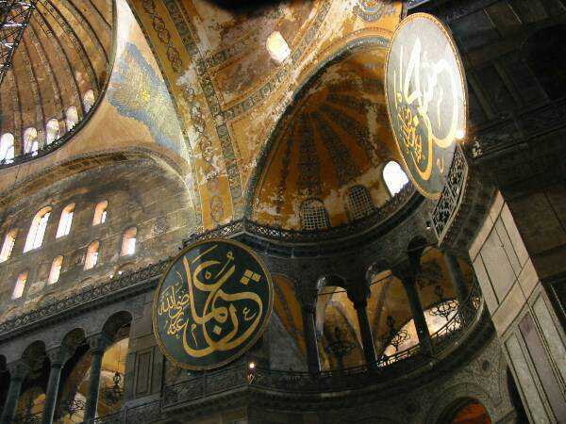
Doa Antara Dua Khutbah
Aamiin Ya Rabbal Aalamin..
Tuhan Yang Memperkenankan Doa Orang-orang Yang Taat, Berilah Taufik Kepada Kami Di Dalam Mentaatimu, Ampunilah Kepada Mereka Yang Memohon Keampunan.
Aamiin

Slide 27
Pujian Kepada Allah S.W.T.
الْحَمْدُ لِلَّهِ
Segala puji-pujian hanya bagi Allah S.W.T.

Slide 28
Syahadah
وَأَشْهَدُ أَنْ لآ إِلَهَ إِلاَّ اللهُ وَحْدَهُ لاَ شَرِيْكَ لَهُ،
وَأَشْهَدُ أَنَّ مُحَمَّدًا عَبْدُهُ وَرَسُوْلُهُ.
Aku bersaksi bahawa tiada tuhan yang disembah melainkan Allah Yang Maha Esa, tiada sekutu bagiNya.
Aku juga bersaksi bahawa Nabi
Muhammad S.A.W. adalah hambaNya
dan rasulNya.

Slide 29
Selawat
اللَّهُمَّ صَلِّ وَسَلِّمْ وَبَارِكْ عَلَى سَيْدِنَا مُحَمَّدِ بْنِ عَبْدِاللهِ وَعَلَى آلِهِ وَصَحْبِهِ أَجْمَعِيْنَ
Ya Allah, Cucurilah rahmat dan sejahtera ke atas penghulu kami, Nabi Muhammad S.A.W dan keluarganya serta para sahabatnya .

Slide 30
Wasiat Taqwa
أَمَّا بَعْدُ، أَيُّهَا النَّاسُ، اتَّقُوْا اللهَ تَعَالَى وَاشْكُرُوْهُ عَلَى ءَالآئِهِ وَنَعْمَائِهِ.
Wahai manusia sekalian,
Bertaqwalah kepada Allah Taala, bersyukurlah kita kepada Allah di atas segala pengurniaan dan anugerahNya.

Slide 31
Pesanan Takwa
Berusaha hidupkan nilai-nilai ketaqwaan Kepada Allah
Jadikan peribadi baginda S.A.W sebagai panduan
Bersyukur diatas kurniaan dan anugerahNya

Slide 32
Seruan menghayati
sejarah Rasulullah S.A.W.
Jadikan sejarah Rasulullah S.A.W sebagai panduan dan pedoman hidup
Jadikan ilmu pengetahuan dan sunnah amalannya sebagai ikutan demi kebahagian hidup di akhirat
Praktikkan ajaran baginda S.A.W dalam kehidupan
Dekatkan diri dengan majlis-majlis ilmu dan mengimarahkan masjid serta surau

Slide 33
Seruan bacaan selawat
Perbanyakkan bacaan salawat dan salam kehadrat Junjungan besar Nabi Muhammad S.A.W

Slide 35
Selawat

Slide 36
وَارْضَ اللَّهُمَّ عَنِ الْخُلَفَآءِ الرَّاشِدِيْن وَعَنْ بَقِيَّةِ الصَّحَابَةِ وَالْقَرَابَةِ أَجْمَعِيْن وَالتَّابِعِيْنَ وَتَابِعِي التَّابِعِيْنَ لَهُمْ بِإِحْسَانٍ إِلىَ يَوْمِ الدِّيْن.
Ya Allah, kurniakanlah keredhaan kepada Khulafa’ Rasyidin dan sahabat seluruhnya serta para tabiin dengan ihsan
hingga hari kemudian.

Slide 37
اللَّهُمَّ اغْفِرْ وِالْمُؤْمِنِيْنَ وَالْمُؤمِنَاتِ وَالْمُسلِمِيْنَ وَالْمُسلِمَاتِ اﻷَحْيَآءِ مِنْهُمْ وَاﻷَمْوَاتِ
Ya Allah, Ampunkanlah Dosa Golongan Mu’minin Dan Mu’minaat,Muslimin Dan Muslimat, Samada Yang Masih Hidup Atau Yang Telah Mati.

Slide 38
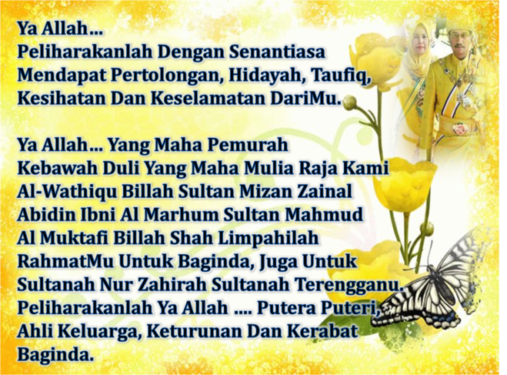

Slide 40
Ya Allah Muliakanlah Islam dan Orang-orang Islam.
Tolonglah Islam dan Orang-orang Islam serta himpunkanlah mereka di atas landasan kebenaran dan agama. Hancurkanlah kekufuran dan orang – orang yang syirik serta orang munafik dan juga musuh-musuhMu serta musuh-musuh agama.

Slide 41
Ya Allah…
Ampunkanlah Dosa-dosa Kami Dan Saudara-saudara Kami Yang Terdahulu Telah Beriman Dan Janganlah Engkau Biarkan Kedengkian Dalam Hati Kami Terhadap Orang-orang Yang Beriman.Sesungguhnya Engkau Maha Penyantun Dan Maha Penyayang.

Slide 42
Ya Allah …
Kami Telah Menzalimi Diri Kami Sendiri
Dan Sekiranya Engkau Tidak Mengampunkan Kami Dan Merahmati
Kami Nescaya Kami Akan Menjadi
Orang Yang Rugi.
Ya Allah…
Kurniakanlah Kepada Kami Kebaikan
Di Dunia Dan Kebaikan Di
Akhirat Serta Hindarilah Kami
Dari Seksaan Neraka.

